Slide 1
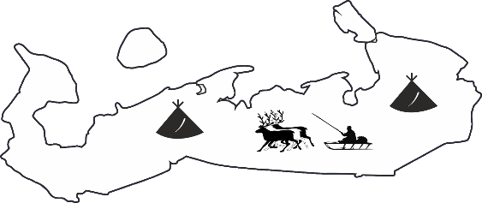
г. Нарьян-Мар, 2022 год

Slide 2
НЕНЭЦЯ’ ВАДА

Slide 3
АНЬ ТОРОВА!
Ӈань’ торова!
Ӈанимбой!
Доровов!

Slide 4
Особенности ненецкого языка

Slide 5
1
Ненецкий язык относится -
язык уральской языковой семьи, относящийся к самодийским языкам. Национальный язык ненцев.

Slide 6
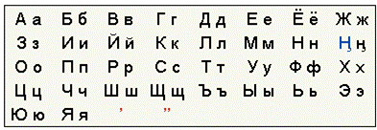
2
В алфавите ненецкого языка 36 букв.

Slide 7
Ненецкие буквы
– Ӈӈ
(нгэ)
-’ (звонкий гортанный смычный)
-”(глухой гортанный смычный)

Slide 8
3
В ненецком языке 7 падежей.
Именительный – Хибя? Ӈамгэ?
Родительный - Хибя’? Ӈамгэ’?
Винительный - Хибям’? Ӈамгэм’?
Дательно-направительный – Хибян’? Ӈамгэн’?
Местно-творительный – Хибяхана? Ӈамгэхана?
Отложительный – Хибяхад? Ӈамгэхад?
Продольный – Хибявна? Ӈамгэвна?

Slide 9
В ненецком языке ТРИ категории числа:
4
ЕДИНСТВЕННОЕ ЧИСЛО | ДВОЙСТВЕННОЕ ЧИСЛО | МНОЖЕСТВЕННОЕ ЧИСЛО
- (Ты) олень | ’ (тэхэ’) Два оленя | ” (ты”) Много (три и более) оленей

Slide 10
5
В ненецком языке нет категории рода
Пыда школахана манзара.
Он (она) работает в школе.
Пыда тирӈа.
Он (она, оно) летает.

Slide 11
6
Глагол всегда стоит в конце предложения.
Мань школахана манзарам’.
Еля садикхан’ ядэрꜦа.
Ӈацекы” хоны”.

Slide 12
В ненецком языке нет предлогов, а есть послелоги:
7
Ниня – на (Стол ниня – на столе)
Мюня – в (Шкаф’ мюня’ – в шкафу)
Ӈылна – под (Пя’ ӈылна – под столом)

Slide 13
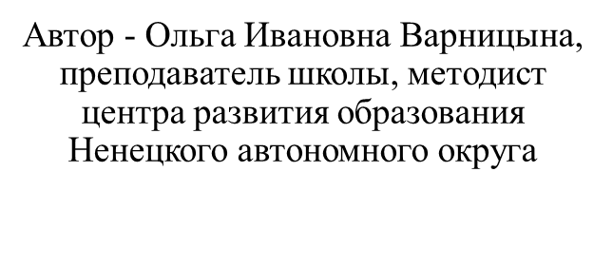
Арка вада!

